Slide 1

De economie en de huizenmarkt, krapte overal
Booming sales and rising prices

Slide 2
De staat van de economie

Slide 3
Onze economie heeft het de afgelopen tijd geweldig gedaan vergeleken bij de landen om ons heen

Slide 4
Maar de Nederlandse economie loopt snel tegen de grenzen van haar mogelijkheden aan
Bron: Europese Commissie. Gewogen aandeel van bedrijven dat factor als belemmering aangeeft. Aanbod is een combinatie van arbeidskrachten en productiemiddelen, materiaal en ruimte.

Slide 5
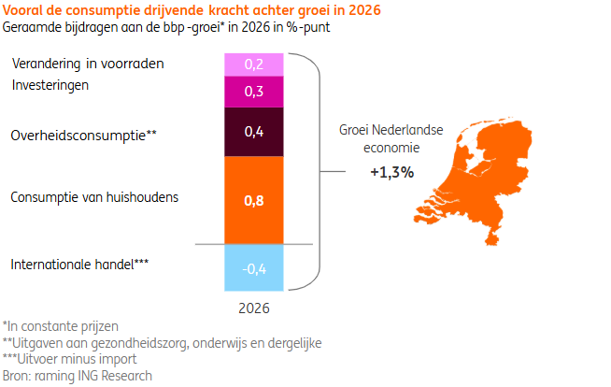
De economische groei lijkt ook volgend jaar redelijk sterk te blijven, maar minder dan in 2025

Slide 6
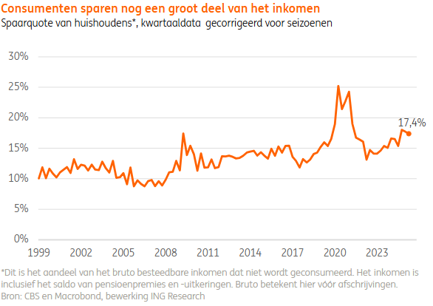
Consumenten lijken volgend jaar meer uit te gaan geven, al blijven ze vooralsnog voorzichtig

Slide 7
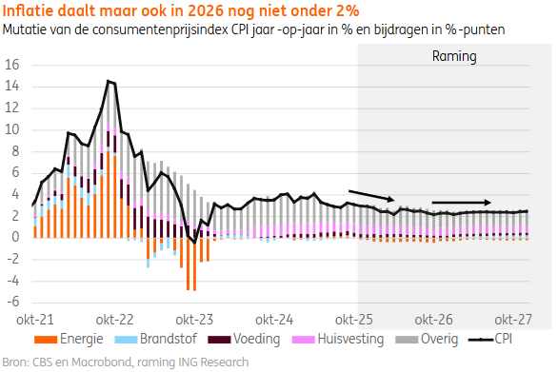
De inflatieverwachtingen verbeteren maar blijven boven het Europese gemiddelde

Slide 8
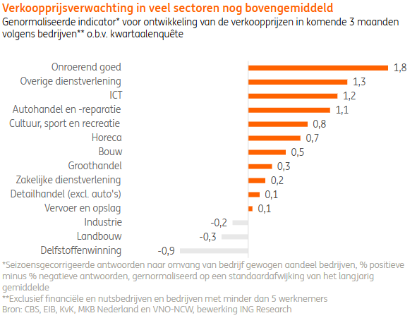
Bedrijven verwachten nog steeds een relatief sterke verhoging van prijzen, met name in onroerend goed

Slide 9
De staat van de woningmarkt

Slide 10
Huizenverkopen zitten sterk in de lift, maar niet in de nieuwbouw
Notes:
Meer verkopen
Note vervangen door Nl versie?

Slide 11
Vooral appartementen doen het daarbij goed
Notes:
Inzoomen

Slide 12

En het zijn vooral de jongeren die meer kopen
34 years and younger
35 years and older
Notes:
inzoomen

Slide 13
Investeerders zijn momenteel verhuurobjecten aan het verkopen
Notes:
Bovenste grijze lijn: A let-to-buy transaction means the sale of a rental home to a buyer who will live there himself.
Andere grijze lijn: A buy-to-let transaction means the sale of a owner-occupied property to an investor who will rent out the property.
Het Saldo: A negative balance means that investors sell more homes to owner-occupiers than they purchased from them.
NB) These numbers include second homes, which are in 70% of the cases rented out.

Slide 14
Recente ontwikkeling - woningverkopen
Kwart van de verkopen is voormalige huurwoning
Last updated: XX nov 2025
Notes:
Bron: ……\ING\Topteam EB - Woningmarkt\Data\Huizenmarkt_Output.xlsb.xlsx
-> Tabblad Transactiegrafieken; D7

Slide 15
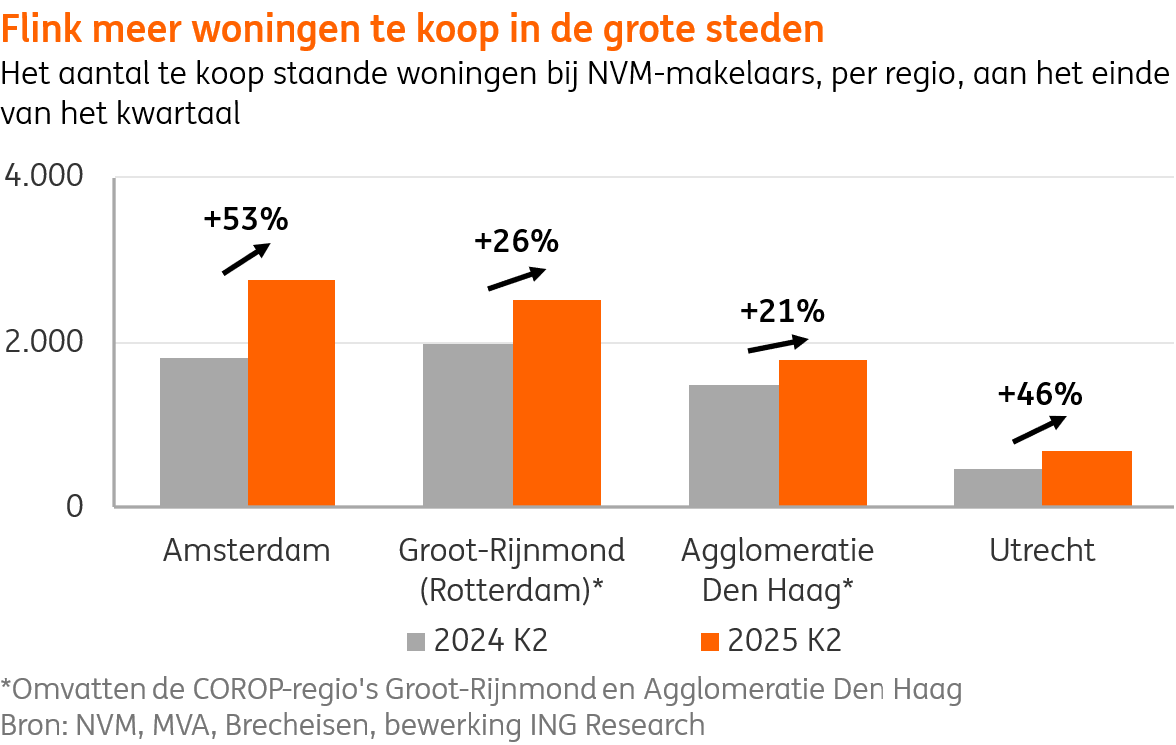
Wat vooral voor een groter aanbod in de grote steden zorgt
Number of existing homes for sale, at an NVM real estate agent, per quarter
*COROP-regions Groot-Rijnmond and Agglomeration Den Haag
Bron: NVM, MWA, Brecheisen, bewerking ING Research
Notes:
Dit speelt vooral in de G4

Slide 16
De groei van de huizenprijzen zwakt inmiddels wat af
+7%
sep '25 – sep '24

Slide 17
De huizenprijsstijgingen in Amsterdam zijn inmiddels afgezwakt
Netherlands

Slide 18
Maar krapte is nog steeds overal
Tightness indicator, 2nd quarter 2025, per COROP-region
Market tightness:*
Balanced
Tight
Very tight
Extremely tight
*Analysis ING Research
Source: NVM

Slide 19
Outlook

Slide 20
Het aanbod is nog steeds erg laag, maar wel inmiddels aan het stijgen
Notes:
Overall: een wat ander beeld ;
Booming home sales (openingsslide # 3) en toch relatief laag aanbod → korte verkooptijd (woningen staan relatief kort te koop)

Slide 21
Naar verwachting komt de loongroei verder naar beneden

Slide 22
Maar de lange rente lijkt nog wel wat te kunnen stijgen
Lichte toename kapitaalmarktrente in 2025
…zet in 2026 door
IRS (renteswap), 10 jaar, EUR
Bron: Macrobond
Last updated: 18 nov 2025
Bron data van de grafiek:
Kapitaalmarktrente realisaties → https://ing.sharepoint.com/sites/Bankingmarkets/Shared%20Documents/Files/data/dagrentes_DNB.xlsx
→ tabblad ‘macrobond’ → kolom AE
Voorspelling → https://think.ing.com/forecasts/
Notes:
technote:
de bronwaardes vqan deze grafiek zitten in deze .ppt
Bron: vragen @DF
Korte rente: net (5 juni) weer een stapje omlaag gezien ; nu wel ongeveer klaar ; wanneer weer beweging ? ?
Lange rente: nu nabij de 2,5% ; stabiliseert zo’n beetje rond dit niveau in 2025
****
OUD:
Kort 3,25% lang 2-2,5% → sprake momenteel van een zogenaamde ‘inverse yieldcurve” is dat reden tot zorg?
Nee je kunt het ook zien als een teken van vertrouwen: beleggers verwachten dat het op termijn wel in orde komt met de inflatie.
Bron: Data van de grafiek:
kapitaalmarktrente:
\\ad.ing.net\WPS\NL\P\GD\005224\EB_DBNL\Publicaties\De Hypotheker Rentebarometer\dagrentes_DNB.xlsx → tabblad ‘macrobond’ → kolom AE
Voorspelling:
https://think.ing.com/forecasts/
Ook hier, bij de rente zien we eindelijk eens wat beweging
Na een hele lange periode van lage en zelfs negatieve rente hebben we recent de rentes flink zien stijgen
Redenen: belangrijkste reden:
minder overtollige liquiditeit → met de economische voorzichten die verbeterden → instrumenten die zorgen voor extra liquiditeit afgebouwd
Verder wel genoemd
Toegenomen inflatiedruk / inflatieverwachtingen
Geen kattenpis:
Ter illustratie: the order of magnitude of the effect on house prices.
The increase of mortgage rates this year have lowered the borrowing capacity of a typical homeowner with 10 to 30 thousand euro’s, or 2-6% of the average house price.
To maintain equal mortgage payments, a homeowner should bid around 15% less compared to the situation at the beginning of the year.
Vooruitkijkend drukt het vooruitzicht van een recessie de rente wel weer wat
→ Looking forward, ING’s current view is that market rates remain stable in 2023.
Handig: \\ad.ing.net\WPS\NL\P\GD\005224\EB_DBNL\Publicaties\De Hypotheker Rentebarometer\2022
Laatste barometer van 28 okt.
NOTE: meer info over rentes
< BRUG> Het is dus niet zozeer “de schuld van de ECB“. Er zitten andere oorzaken achter
Waarom laat die rente nu eigenlijk dalende trend zien? LT en KT effecten.
Lange termijn: Er wordt weinig geïnvesteerd omdat de economie ook minder hard groeit. Dit komt bijvoorbeeld door:
Lagere bevolkingsgroei → vergrijzing/ oudere bevolking
Minder productieve bevolking → ook mede vanwege vergrijzing
(In plaatje zie je dat dit overal ter wereld speelt
Korte termijn: post-crisis effecten op investeringen, zoals risico-averse bedrijven en afbetalende consumenten en bedrijven hebben hier impact op.)
Extra uitleg (bij bullits): Simpele formule: hoe hard economie kan groeien = hoeveel poppetjes erbij komen (demografie) + productiviteitsgroei. : Beiden dalen!
NOTE: Ook wordt wel eens genoemd: Wereldwijd meer aanbod van geld dan vraag → dus daalt de prijs ervan (= rente).
Op korte termijn kan politieke onzekerheid extra op groei drukken.

Slide 23
Woningtekort neemt nog toe maar vanaf 2026 komen er meer woningen dan huishoudens bij
Last updated: XX nov 2025
Notes:
Vindplaats:
Vindplaats van de excelfile met de brondata/figuur:
\presentaties_MvG\2025_economieNL\ingedienten_ecoNL\Woningtekort ABFvanSB.xlsx
TAB Sheet1 CEL AH2 en CEL AH27
NB
\ING\Topteam EB - Woningmarkt\Chartbook_woningmarkt\Reports and statistics\Dutch-housing-market-chartbook.xlsx
Tabblad housing shortage NIET ECHT
***
NB: https://primos.abfresearch.nl/dashboard/dashboard/
Woningschaarste recent verder toegenomen door sterke groei van het aantal huishoudens
Redenen:
1. Migratie meer dan veracht o.a. Oekraïne
2. Verdunning → iets meer huishoudens vanwege minder personen per huishouden
Tel daar bij op (de gevolgen van inkomensgroei) (zie Duik) →
Betere betaalbaarheid
Gunstigere normen

Slide 24
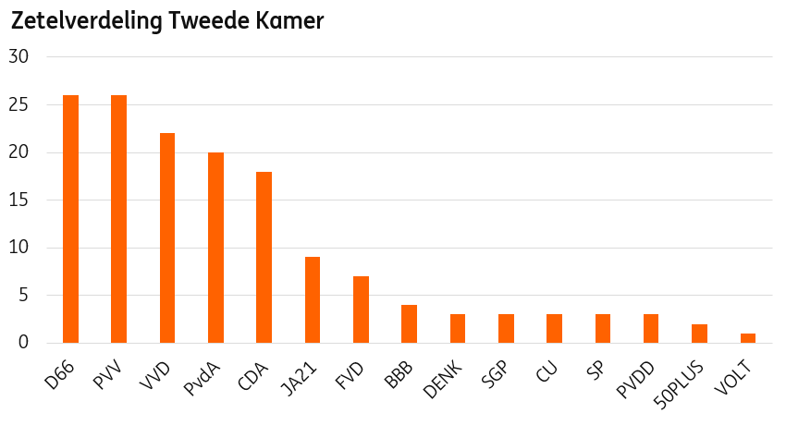
En wat kan een nieuw kabinet aan de woningmarkt doen?

Slide 25
Wij verwachten dat de huizenprijzen verder blijven stijgen, maar aan een langzamer tempo
+4%
dec '26 - dec '25

Slide 26
Questions?
Thank you for your attention!

